Slide 1
স্বাগতম

Slide 2
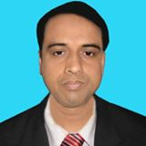
পরিচিতি
মো: আব্দুল মালেক
সহকারী শিক্ষক (কম্পিউটার)
কাজী আব্দুল মাজেদ একাডেমী
পাংশা, রাজবাড়ী।
মোবাইল : ০১৭১৭-০০২১৫১
ই-মেইল : abdulmalek1972p@gmail.com
Website: www.teachersnews24.com
শ্রেণিঃ নবম
বিষয়ঃ হিসাব বিজ্ঞান
অধ্যায়ঃ চতুর্থ

Slide 3
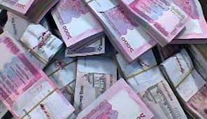
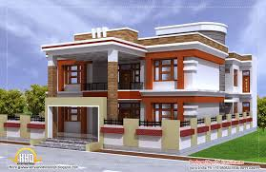
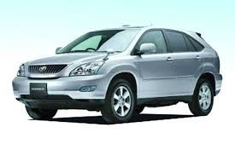

Slide 4
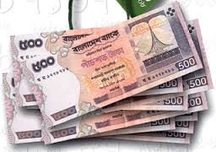
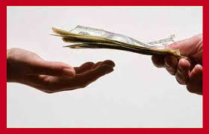
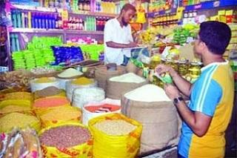
কম টাকা
মাসিক বেতন
পণ্য ক্রয় ও বিক্রয়

Slide 5
মূলধন ও মুনাফা জাতীয় লেনদেনের ধারনা

Slide 6
শিখনফল
এই পাঠ শেষে শিক্ষার্থীরা ...
১। মূলধন ও মুনাফা জাতীয় লেনদেন কী তা বলতে
পারবে
২। লেনদেনের প্রকারভেদ উল্লেখ করতে পারবে
৩। মূলধন ও মুনাফা জাতীয় লেনদেনের ধারনা বর্ণনা
করতে পারবে

Slide 7
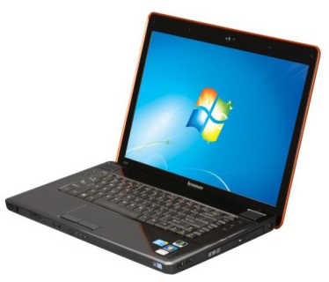
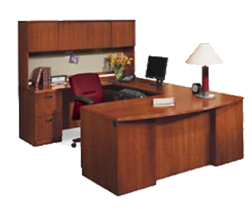
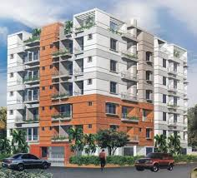
অনিয়মিত লেনদেন ও দীর্ঘমেয়াদী সুবিধা ভোগ করা যায়
ল্যাপটপ
মূলধন জাতীয় লেনদেন
আসবাবপত্র
দালানকোঠা
গাড়ি

Slide 8
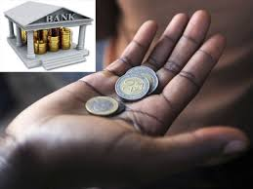
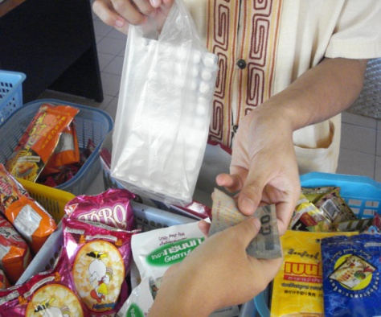
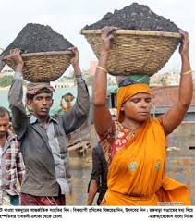
নিয়মিত লেনদেন ও স্বল্পমেয়াদী সুবিধা ভোগ করা যায়
মুনাফা জাতীয় লেনদেন
ক্রয়-বিক্রয়
ব্যাংক জমার সুদ
শ্রমিকের বেতন
কমিশন প্রাপ্ত

Slide 9
লেনদেন
মূলধন জাতীয়
মুনাফা জাতীয়
প্রাপ্তি/আয়
ব্যয়
প্রাপ্তি/আয়
প্রদান/ব্যয়

Slide 10
ঋণ গ্রহন ও সম্পদ বিক্রয় করে প্রাপ্ত আয়
জমি বিক্রয়
ব্যাংক থেকে ঋণ গ্রহণ
আসবাবপত্র বিক্রয়

Slide 11
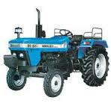
সম্পদ ক্রয় করতে যে ব্যয়
টিভি ক্রয়
ট্রাক্টর ক্রয়
গাড়ি ক্রয়

Slide 12
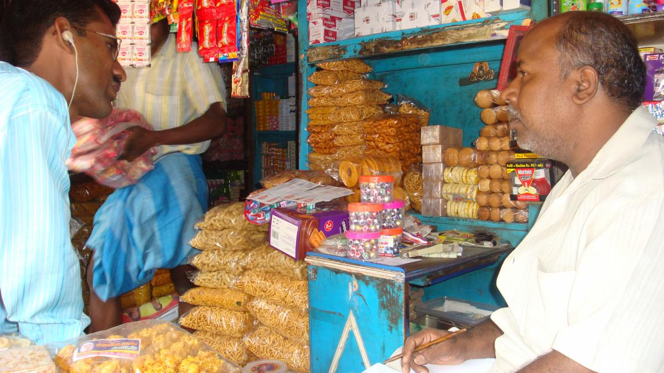
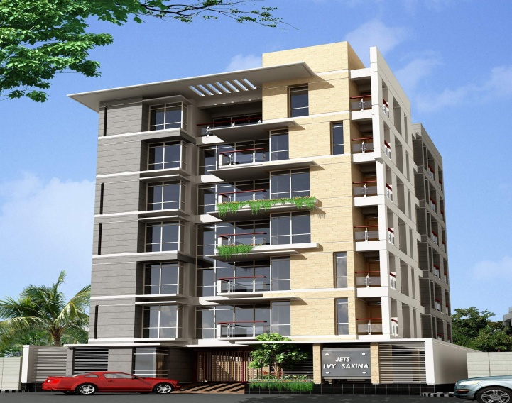
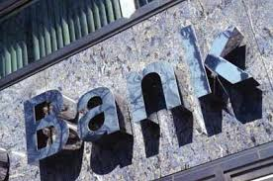
মুনাফা জাতীয় প্রাপ্তি/আয়
নির্দিষ্ট সময় পর পর প্রাপ্তি
বিক্রয়
প্রাপ্ত বাড়ি ভাড়া
ব্যাংক জমার সুদ

Slide 13
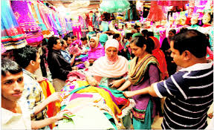
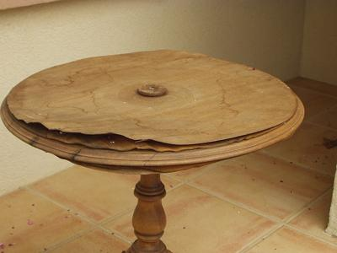
মুনাফা জাতীয় প্রদান/ ব্যয়
দৈনন্দিন কাজ সম্পাদনের জন্য নিয়মিত ব্যয়
পণ্য ক্রয়
আসবাবপত্রের অবচয়
মনিহারি দ্রব্য ক্রয়

Slide 14
দলীয় কাজ
আসবাবপত্র বিক্রয়
পণ্য ক্রয়
মনিহারি দ্রব্য ক্রয়
প্রাপ্ত বাড়ি ভাড়া
মূলধন আনয়ন
বেতন পরিশোধ
উপরের তালিকা থেকে কোনটি কোন জাতীয় লেনদেন তার নাম লিখ।

Slide 15
মূল্যায়ন
১ । মূলধন জাতীয় লেনদেন কী?
২ । মুনাফা জাতীয় লেনদেন কত প্রকার?
৩। কয়েকটি মূলধন জাতীয় প্রাপ্তির নাম বল।

Slide 16
বাড়ির কাজ
“মূলধন জাতীয় লেনদেন অনিয়মিত ও মুনাফা জাতীয় লেনদেন নিয়মিত”-ব্যাখ্যা কর।

Slide 17
ধন্যবাদ

